Slide 1
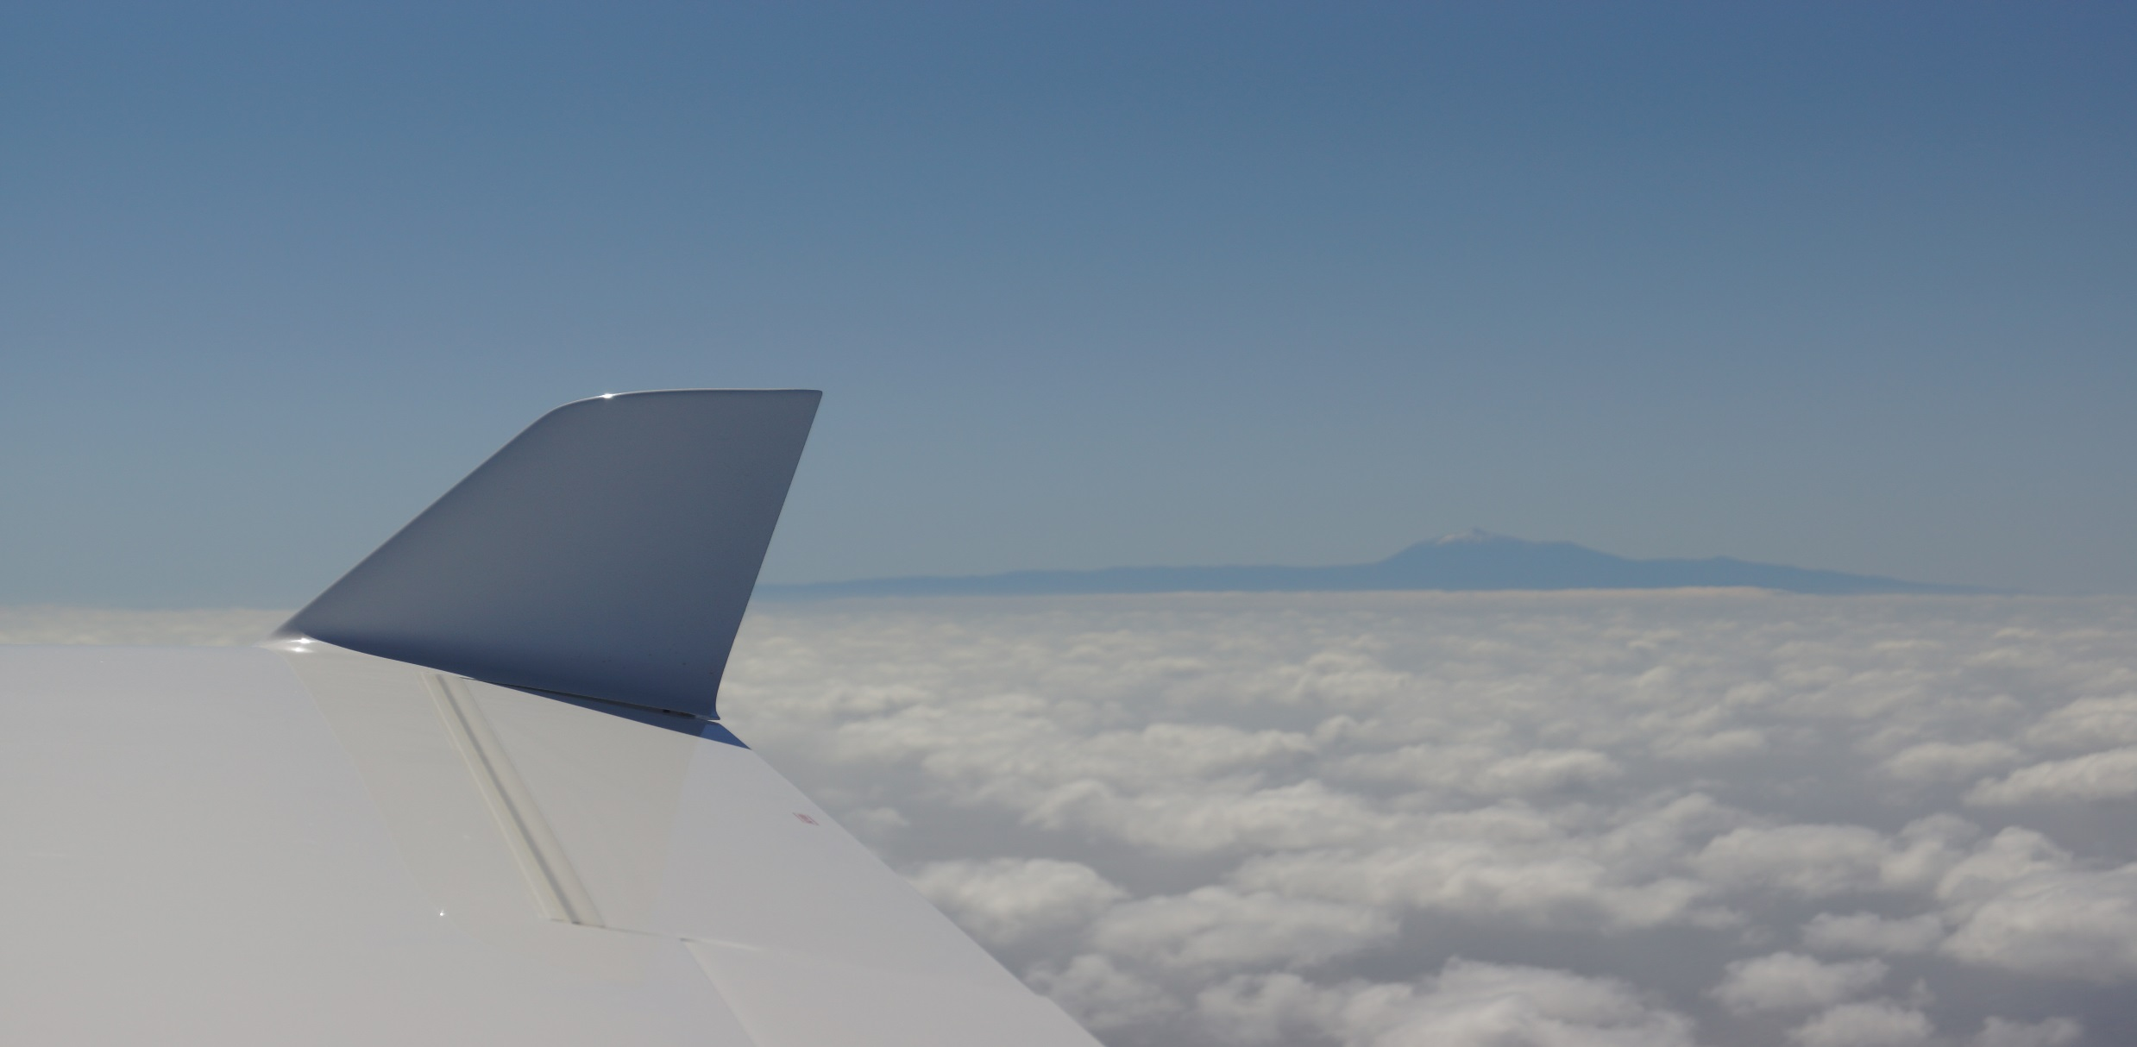
Evropské ostrovy z nebe Jiří Pruša

Slide 2
Evropské ostrovy z nebe
Cíl Přeletět, vyfotit, nafilmovat a popsat zajímavé ostrovy patřící evropským státům. Poskytnout možnost sdílet zážitky z létání co nejširšímu okruhu zájemců.
Mediální partner iDnes
Rozložení cest Expedice je rozdělená do pěti částí:
Zkušební etapa – Sicilie, Malta, Lampedusa, Pantelleria, Liparské ostrovy, Capri – březen 2014
1. etapa – Ostrovy západního Středomoří a východního Atlantiku (22. dubna – 4. května 2014)
2. etapa – Ostrovy Severního moře (druhá půlka června 2014)
3. etapa – Ostrovy Baltického moře (druhá půlka srpna 2014)
4. etapa – Ostrovy Jaderského a Jónského moře (září/říjen 2014)
Zajištění Letadlo Dynamic LSA, 3 venkovní kamery, 1 vnitřní a 1 ruční kamera

Slide 3
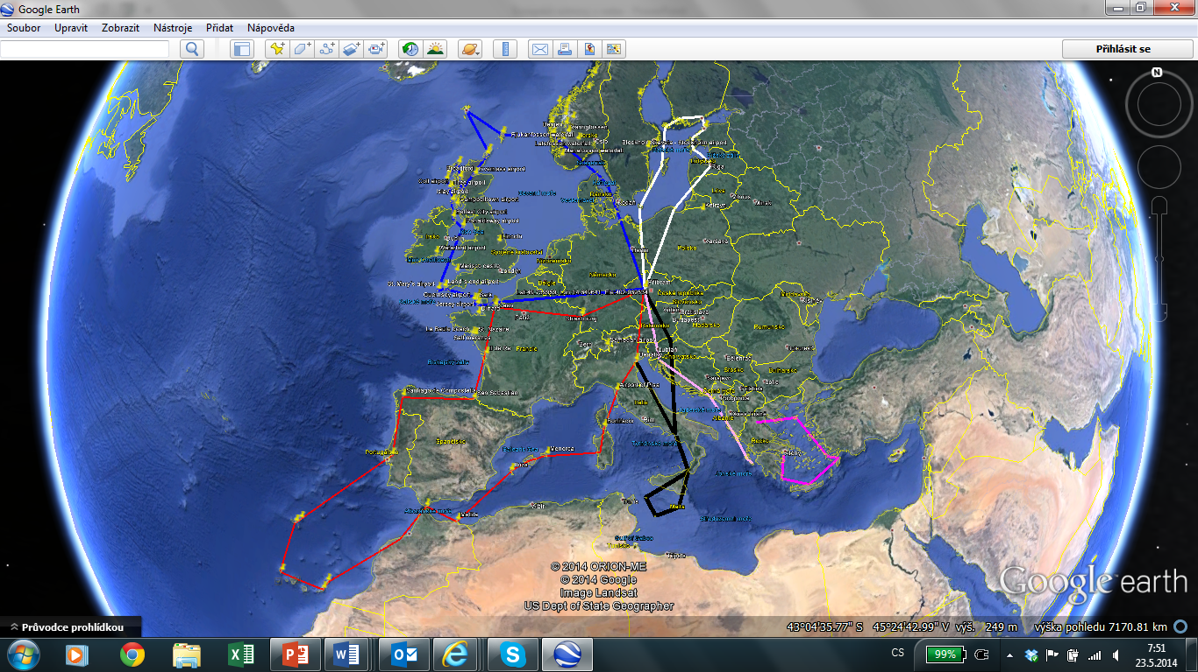

Slide 4
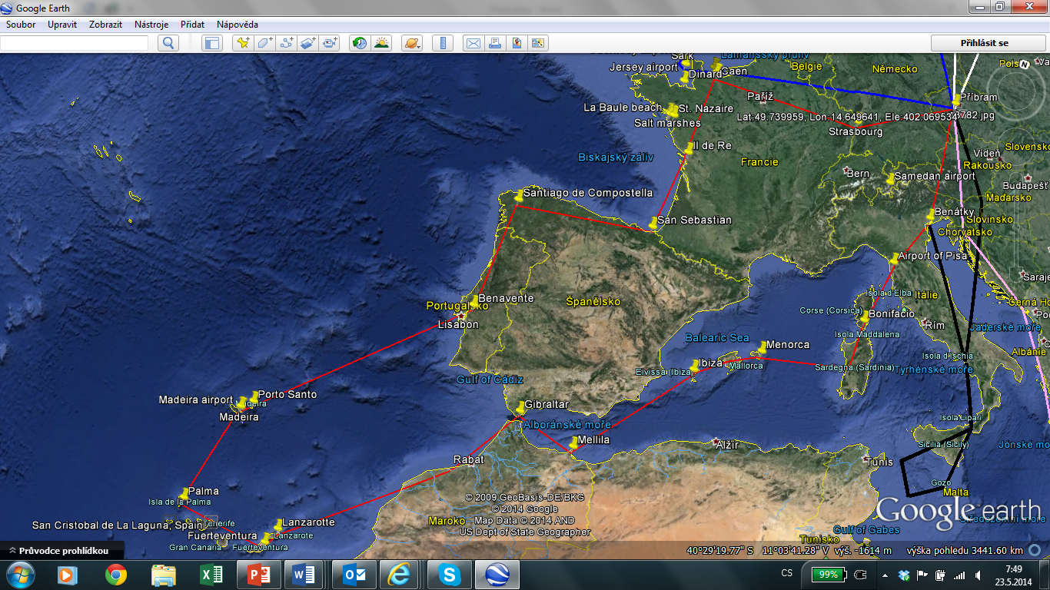

Slide 5
Hlavní části plánování každé dálkové trasy
Návrh trasy Google – cílová místa, základní parametry, statistika počasí
Vyhledání možných letišť s pomocí Google mapy
Prověření AIP a dalších zdrojů info o letištích – PPR?, sloty?, handling?, palivo?, provozní doba?, FPL?
Doladění trasy
Telefonické/e-mailové prověření u méně jistých letišť
Sledování vývoje počasí cca od D-7

Slide 6
Základní informace 1. etapa
Kalkulovaná vzdálenost 8600 km
Kalkulovaná doba letu 43 hodin/skutečnost 54 hodin
Celkový počet přistání 22+2
Nejdelší úsek Jerez – Lanzarote 603 NM
Nejvyšší hladina 10 500 ft (Alpy, moře)
Nejsilnější protivítr 70 km/h – Palma de Malorka/Melilla
Celková spotřeba paliva cca 900 litrů
Počet dnů na cestě 13
Počet letových dnů 12
Průměrný počet letových hodin Kalkulace: 4, skutečnost: 4,5 na den

Slide 7
Příbram - Benátky
Základní info Čas letu 2H45m, přímá vzdálenost 266 NM
Počasí po vzletu cáry mlhy, základna mraků 3000 ft, problém teplota v 10500 ft a množství mraků
Výška letu 2500 ft k Šumavě, 5500 k Alpám, 10500 ft přes Alpy, 1000 ft pobřeží až na letiště Lido
Komunikace Praha Info, Vienna Info, Padova, Ronchi, Marco Polo approach, Lido radio
Letiště Lido příjemné letiště, travnatá dráha, Avgas, rozumné poplatky, možnost občerstvení
Jiné

Slide 8
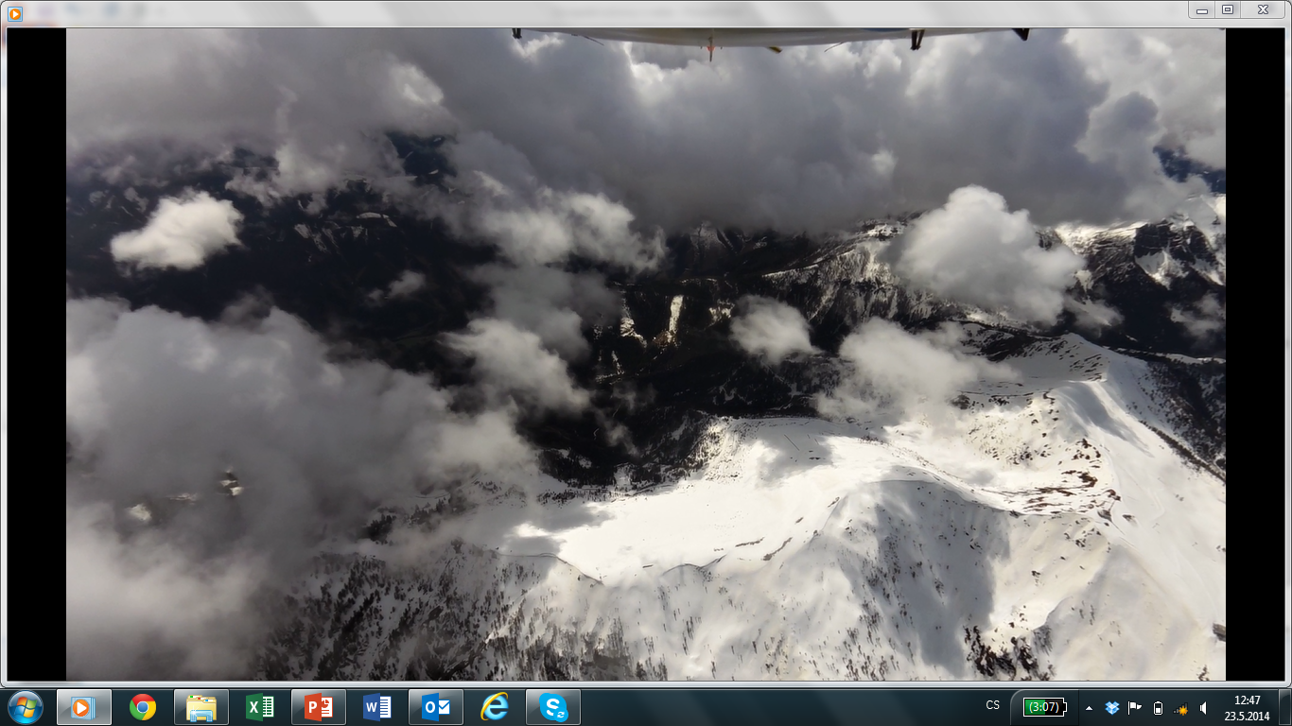

Slide 9
Benátky – Pisa (plán Lucca)
Základní info Čas letu 2H15m, přímá vzdálenost 135 NM
Počasí slunečno, kouřmo, bouřky kolem Bologne, na západním pobřeží dobré VFR počasí
Výška letu 2500 ft k Bologni, pak 8500 ft nad kupovitou oblačnost, pozvolné klesání po překonání hor
Komunikace Klasické italské – množství zbytečných dotazů. Bologna radar ale velmi kooperativní – pomoc při hledání cesty mezi bouřkami
Letiště Pisa Pisa neměla sice benzín, ale v blízkosti jiné vhodné letiště není. Povinný handling, cena kolem 60 EUR. Problém s poutáním letadla.
Jiné Lucca zavřená. Bez FPL

Slide 10
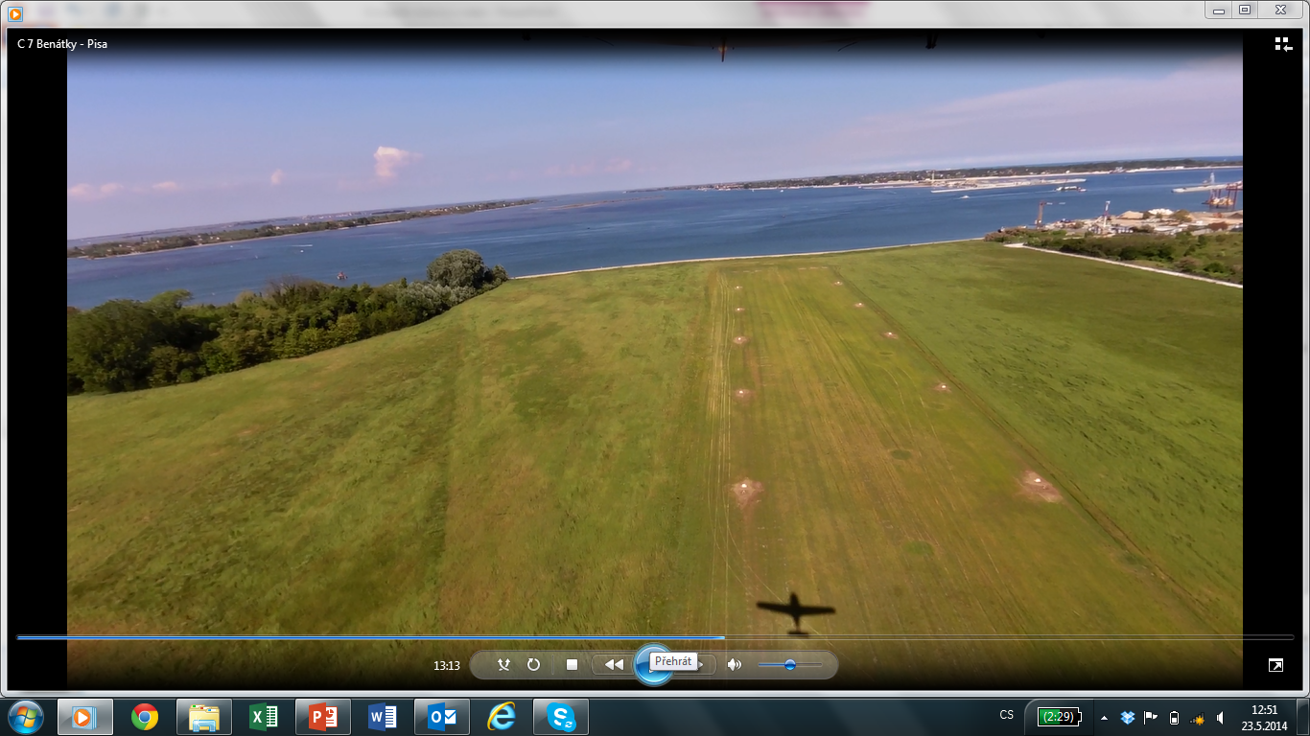

Slide 11
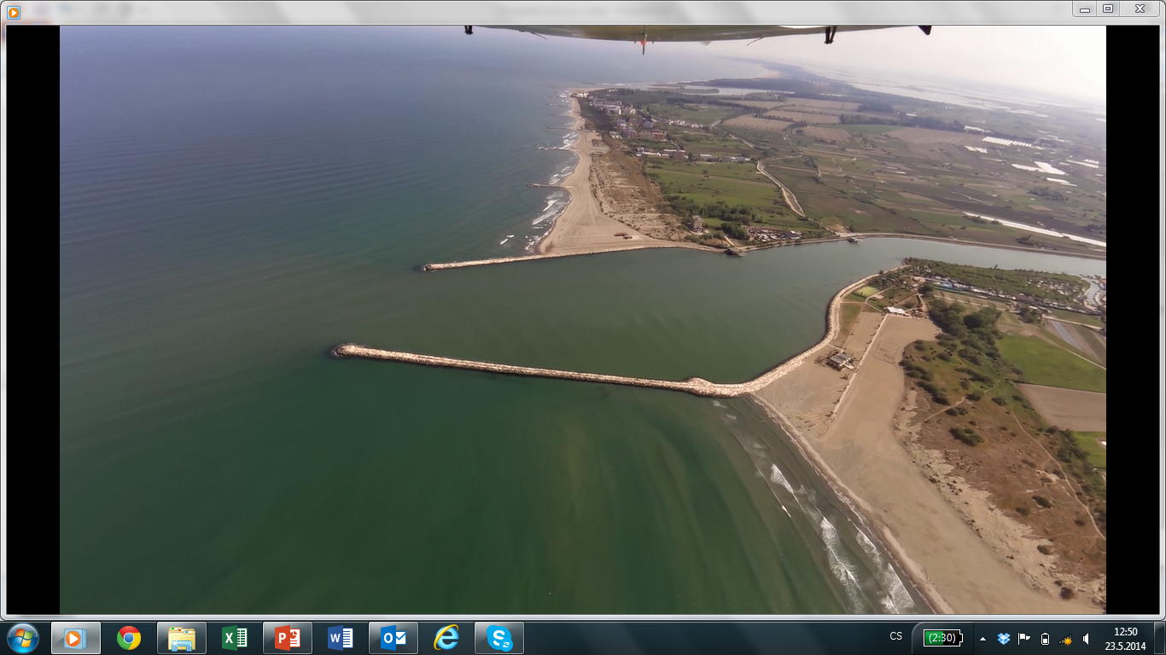

Slide 12
Pisa - Elba
Základní info Čas letu 60 minut, přímá vzdálenost 56 NM
Počasí Ráno v Pise mlha, start až v 08.30 UTC po odletech zpožděných dopravních letadel. Pak CAVOK
Výška letu 3500 ft
Komunikace Pisa TWR/Radar, Firenze, Roma, Elba – vše celkem standardní
Letiště Elba betonová dráha, problém při opakování – hory, velmi větrné a turbulentní přistání
Jiné drahé při přenocování, drahý benzín, jinak velmi příjemné

Slide 13
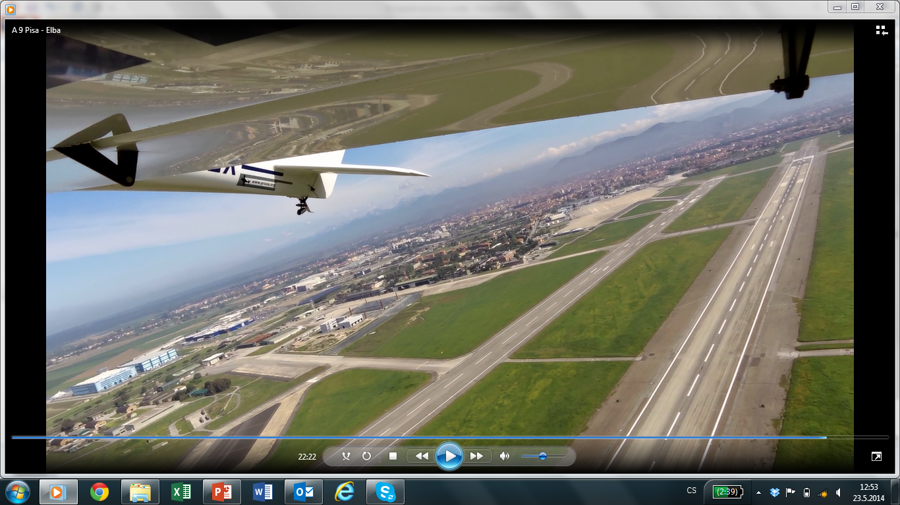

Slide 14
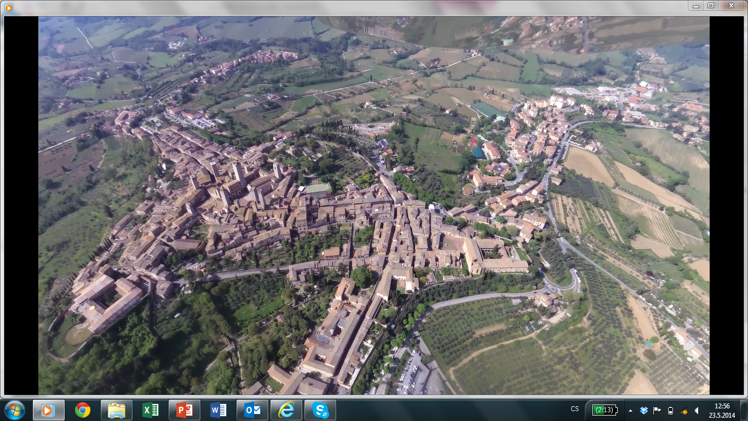

Slide 15
Elba - Figari
Základní info Čas letu 1H30m, přímá vzdálenost 91 NM
Počasí CAVOK
Výška letu 5500 ft přes moře, pak 1500 ft kolem pobřeží
Komunikace Elba TWR, Roma info, Bastia Radar, Calvi Radar, Ajjaccio Radar, Figari Radar, Figari TWR – vše standardní
Letiště Betonová dráha, bez poplatků, AVGAS – rozumná cena, neochotný personál, bez možnosti občerstvení
Jiné

Slide 16
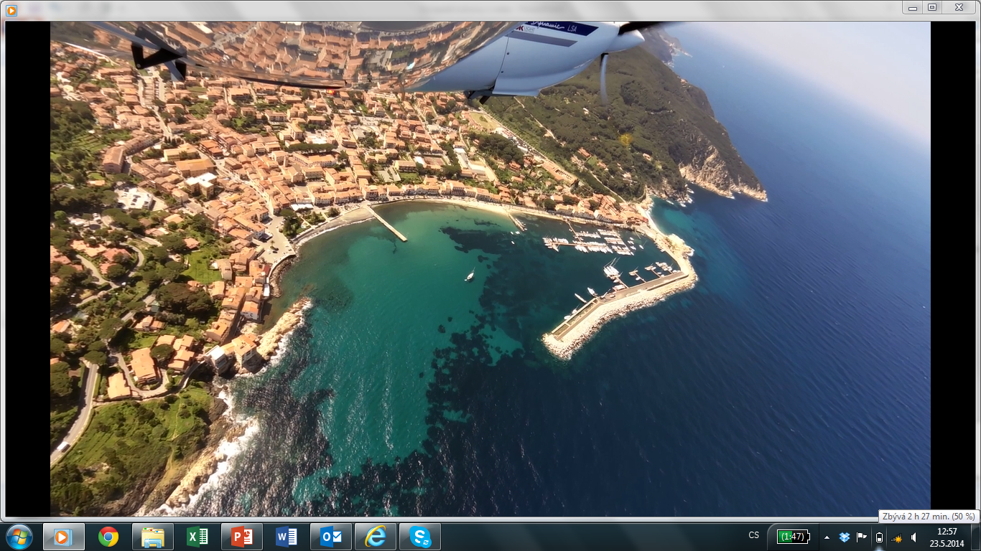

Slide 17
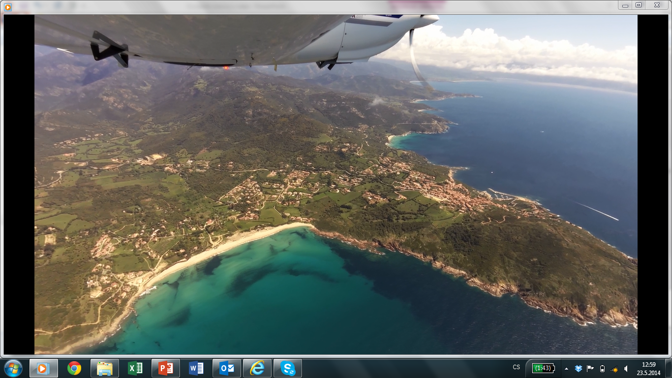

Slide 18
Figari – Mahon (Mallorka)
Základní info Čas letu 2H40m, přímá vzdálenost 241 NM
Počasí nejdříve CAVOK, nad Sardinií husté mraky - TOC, pak opět CAVOK, mírný protivítr
Výška letu 1500 ft k Bonifacio, pak 3500/5500 f41t nad Sardinií a 10 500 nad mořem
Komunikace Figari Radar, Olbia Radar, Sassari Radar, Marseille info, Menorka radar/TWR
Letiště Mahon Původní dopravní letiště Mallorky. Nyní asi 3 km od nového dopravního letiště. Nutno komunikovat s Menorka TWR ohledně přistání/startu. Bez LPH, bez poplatků, žádné služby, betonová dráha
Jiné Ve Španělsku FPL povinný při průletu řízenými prostory. Zdlouhavé podání FPL z Mahonu.

Slide 19
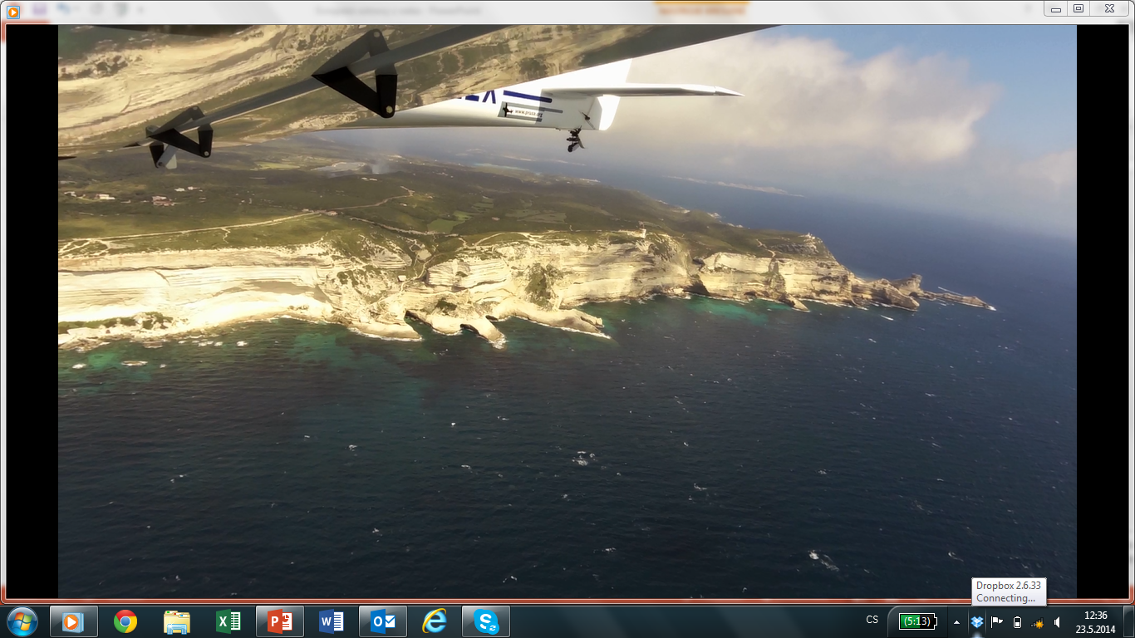

Slide 20
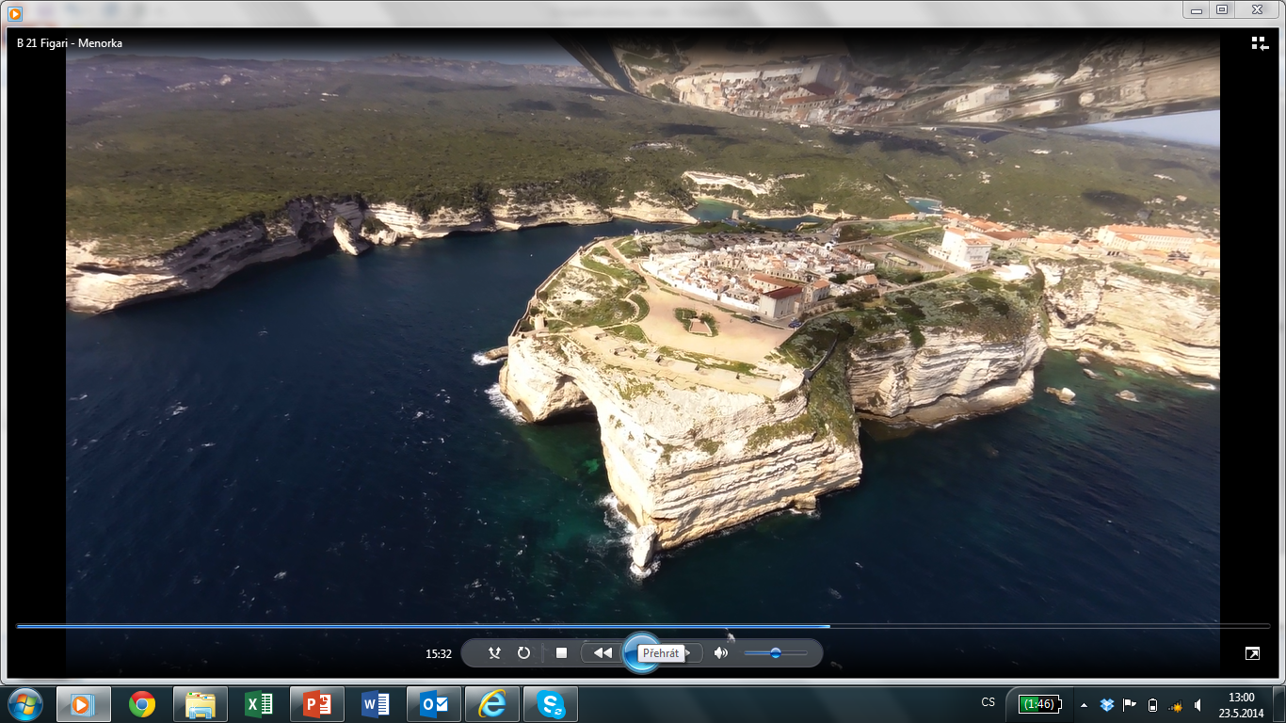

Slide 21
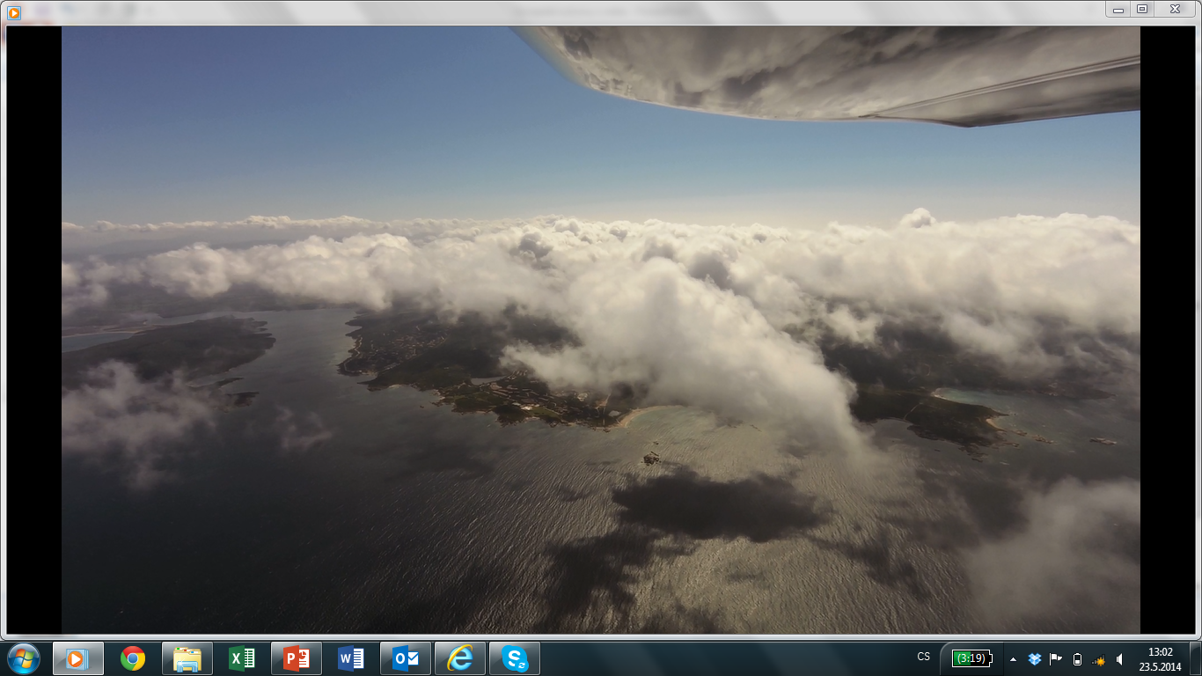

Slide 22
Mahon – Son Bonet
Základní info Čas letu 1H15m, přímá vzdálenost 74 NM
Počasí CAVOK, bezvětří
Výška letu 1500 ft nad pobřežím, 2500 ft mezi ostrovy, 7500 ft přes horské sedlo na Mallorce
Komunikace Menorka TWR, Palma Radar, Son Bonet radio, vše bez problémů
Letiště Son Bonet příjemné, neřízené letiště, betonová dráha, celkem silný provoz, AVGAS, nízké poplatky. Cca 5 km od velkého letiště Palma de Mallorka.
Jiné Problémy s FPL do Melilly

Slide 23
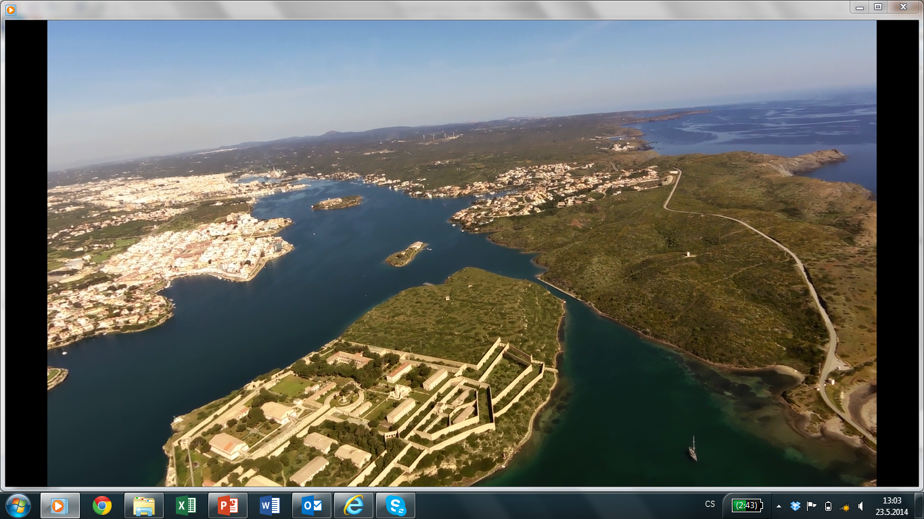

Slide 24
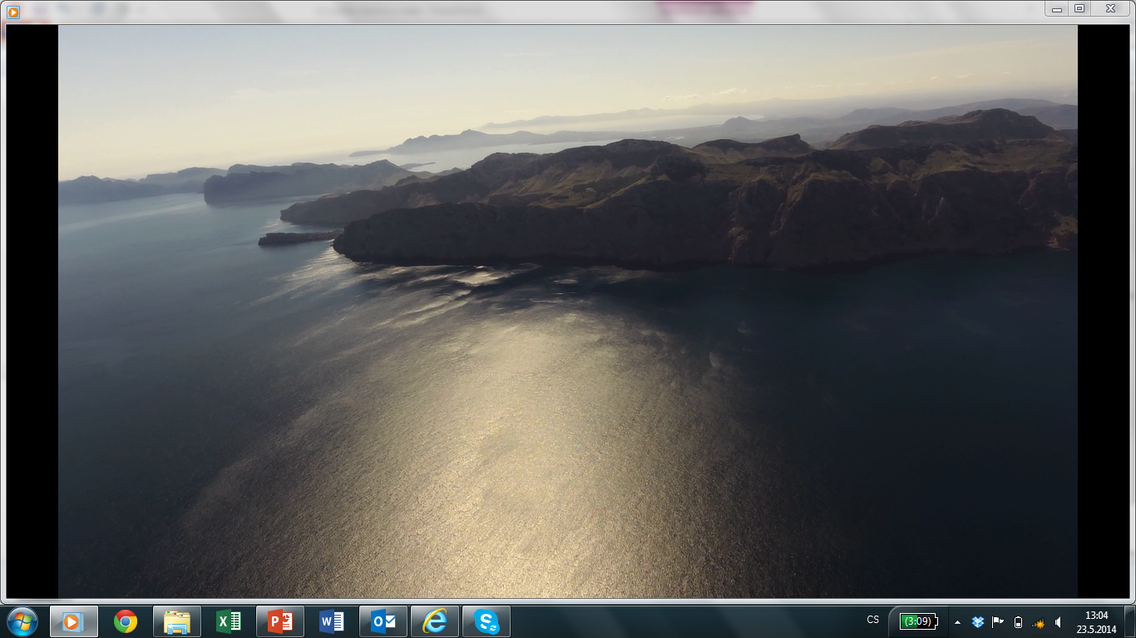

Slide 25
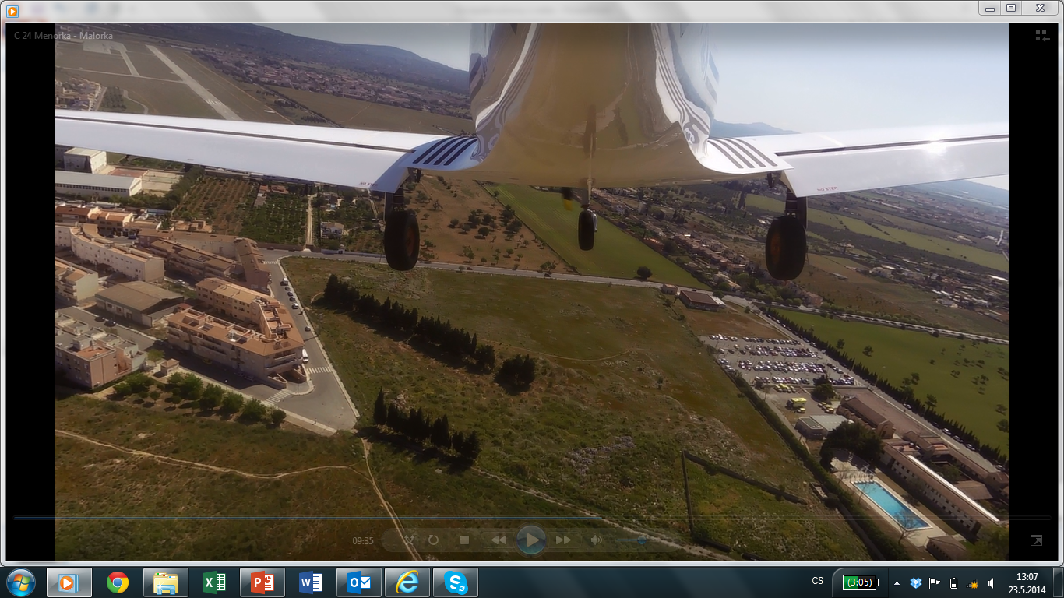

Slide 26
Son Bonet - Melilla
Základní info Čas letu 5hodin, přímá vzdálenost 374 NM
Počasí nejdříve CAVOK, pak mraky ve výšce 1000 – 3000 ft, TOC, protivítr cca 50-70 km/h
Výška letu 1500 ft až nad Formenteru, pak 10 500 ft do Melilly
Komunikace Son Bonet radio, Palma radar, Ibiza radar, Valencia Radar, ????, Melilla Radar, Melilla TWR. Problém s nezkušenou dispečerkou – nepříjemný nízký let.
Letiště Melilla extrémně větrné/turbulentní, betonové dráhy – dopravní letiště. Velmi komplikovaný odlet – cca 2 hodiny zdržování.
Jiné Kopie dokumentů pro security v Melille

Slide 27
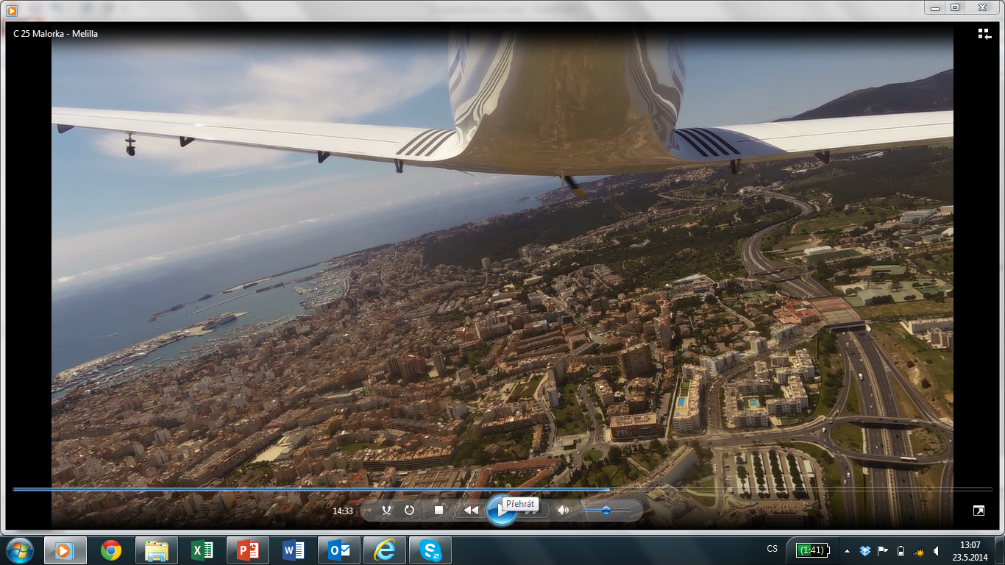

Slide 28
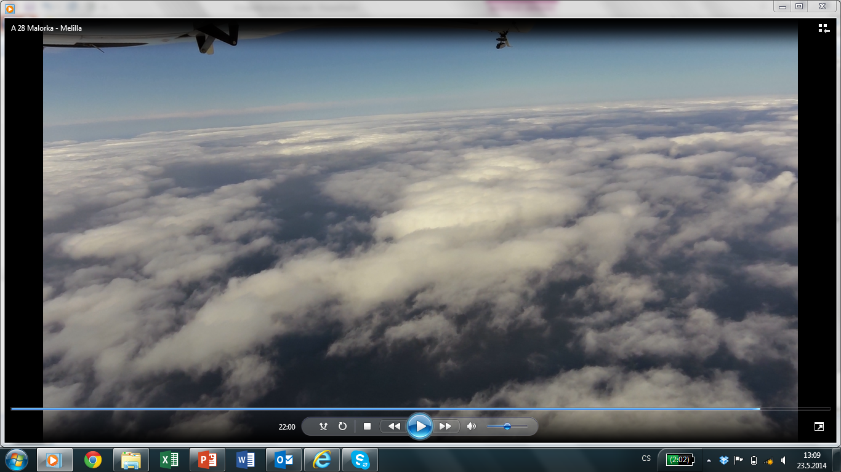

Slide 29
Melilla - Jerez
Základní info Čas letu 2H10m, přímá vzdálenost 174 NM
Počasí CAVOK protivětrem 50 – 60 km/h
Výška letu 7500 ft
Komunikace Melilla Radar, Casablanca Radar, ???, Jerez Radar, Jerez TWR. Casablanca neslyšela. Jerez TWR kulometná angličtina.
Letiště Jerez Velmi aktivní letiště s leteckou školou. AVGAS, povinný handling – 30 EUR, rozumné přistávací poplatky.
Jiné Security na odletu v Jerezu – FPL. Vynechání Gibraltaru kvůli nedostatku benzínu

Slide 30
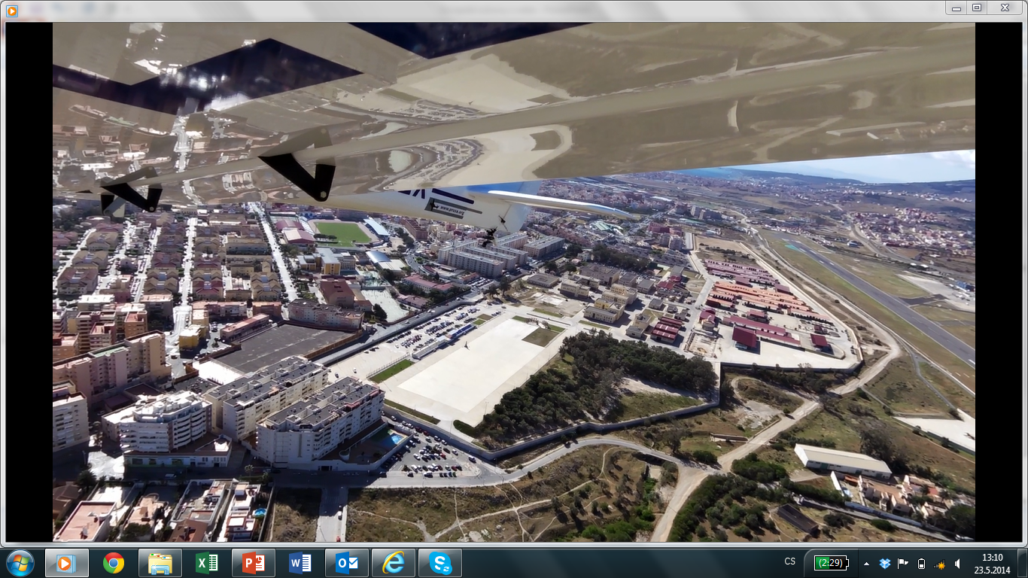

Slide 31
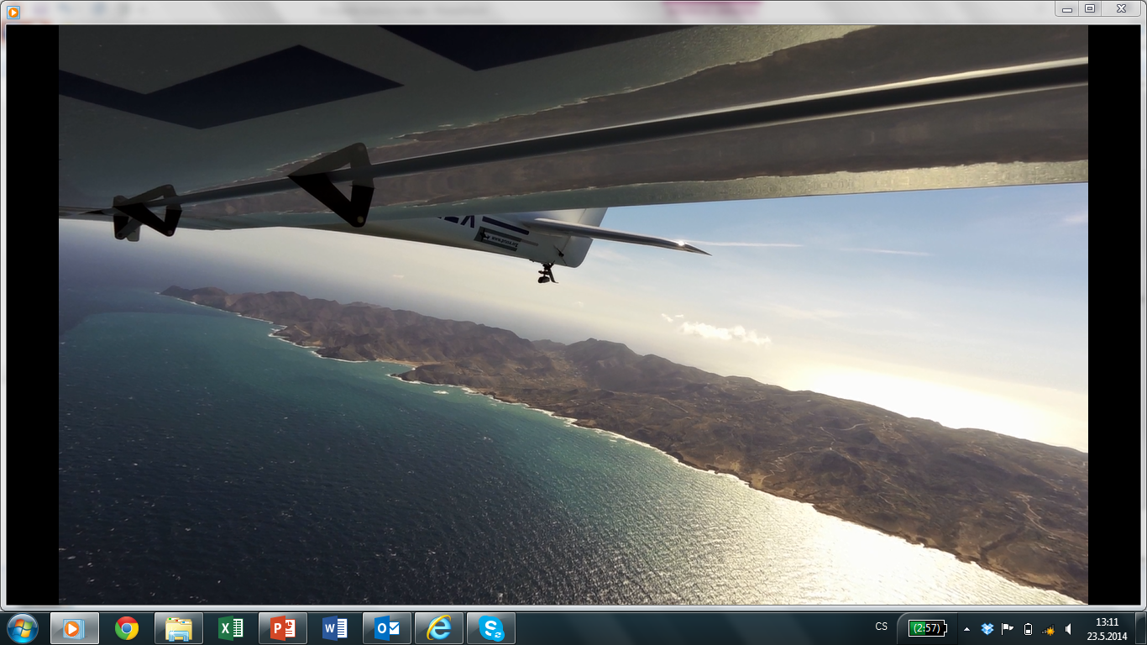

Slide 32
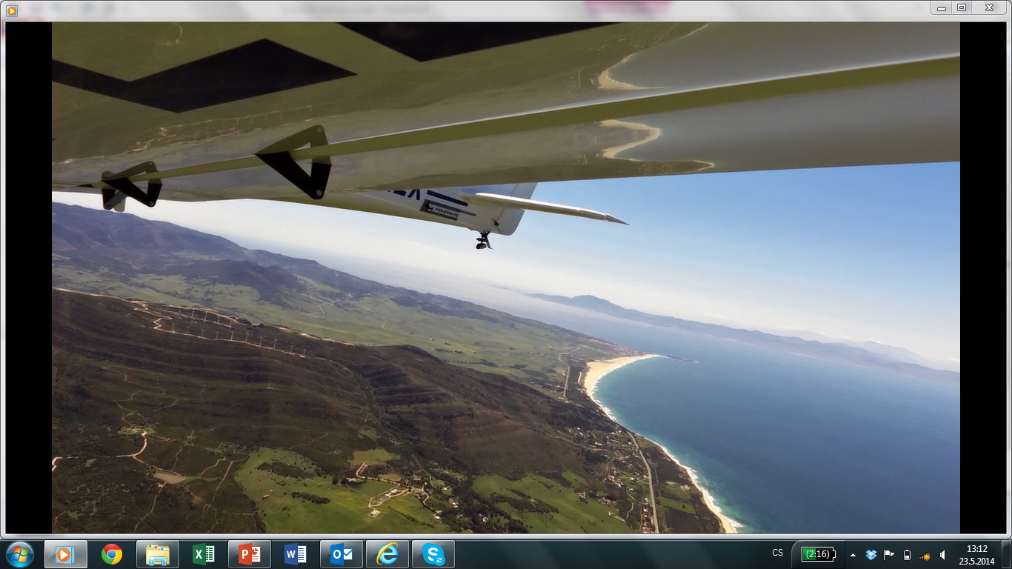

Slide 33
Jerez - Lanzarote
Základní info Čas letu 5H35m, přímá vzdálenost 603 NM
Počasí CAVOK, vítr do zad cca 20 km/h
Výška letu 10 500 ft
Komunikace Jerez TWR, Jerez Radar, Casablanca Radio, Canary approach, Lanzarote Radar, Lanzarote TWR. Problém se reportovacími body – nejsou na VFR mapě.
Letiště Lanzarote Velké dopravní letiště, AVGAS, povinný handling 150 EUR, problémy s poutáním letadla, problémy při odletu – flow!! TWR nakonec celkem ochotná.
Jiné Nejdelší úsek cesty.

Slide 34
Lanzarote – Tenerife Norte
Základní info Čas letu 2H05m, přímá vzdálenost 147 NM
Počasí Vysoce turbulentní, CAVOK kromě La Palma kde souvislá oblačnost v 1500 ft, TOC
Výška letu 1 500 ft AGL, 5 500 ft nad mořem
Komunikace Lanzarote TWR/APP, Canary Control, Palma APP, Tenerife APP/TWR
Letiště Tenerife Norte Dopravní letiště, povinný handling který je nutno rezervovat 180 EUR, Avgas, bez problémů
Jiné 1977 největší nehoda v historii

Slide 35
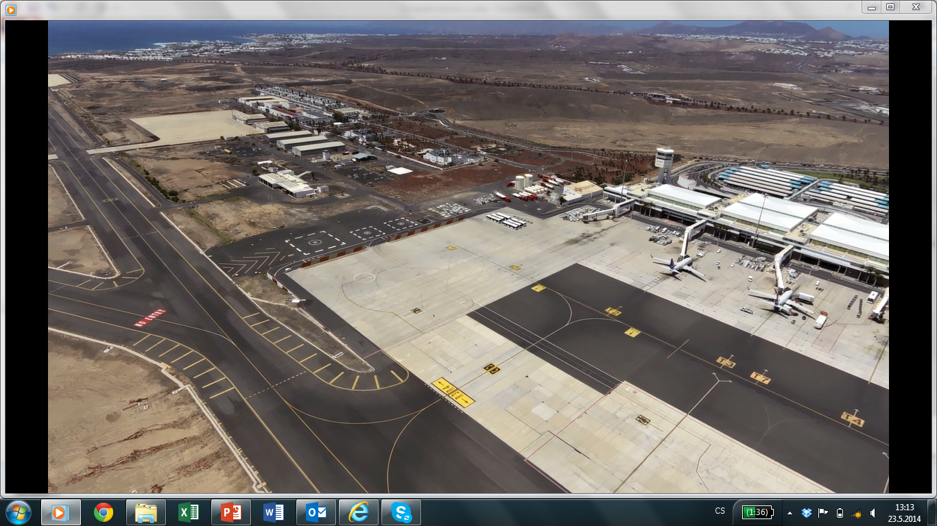

Slide 36
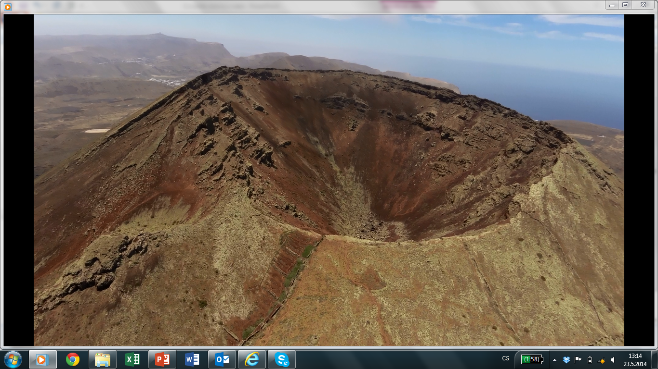

Slide 37
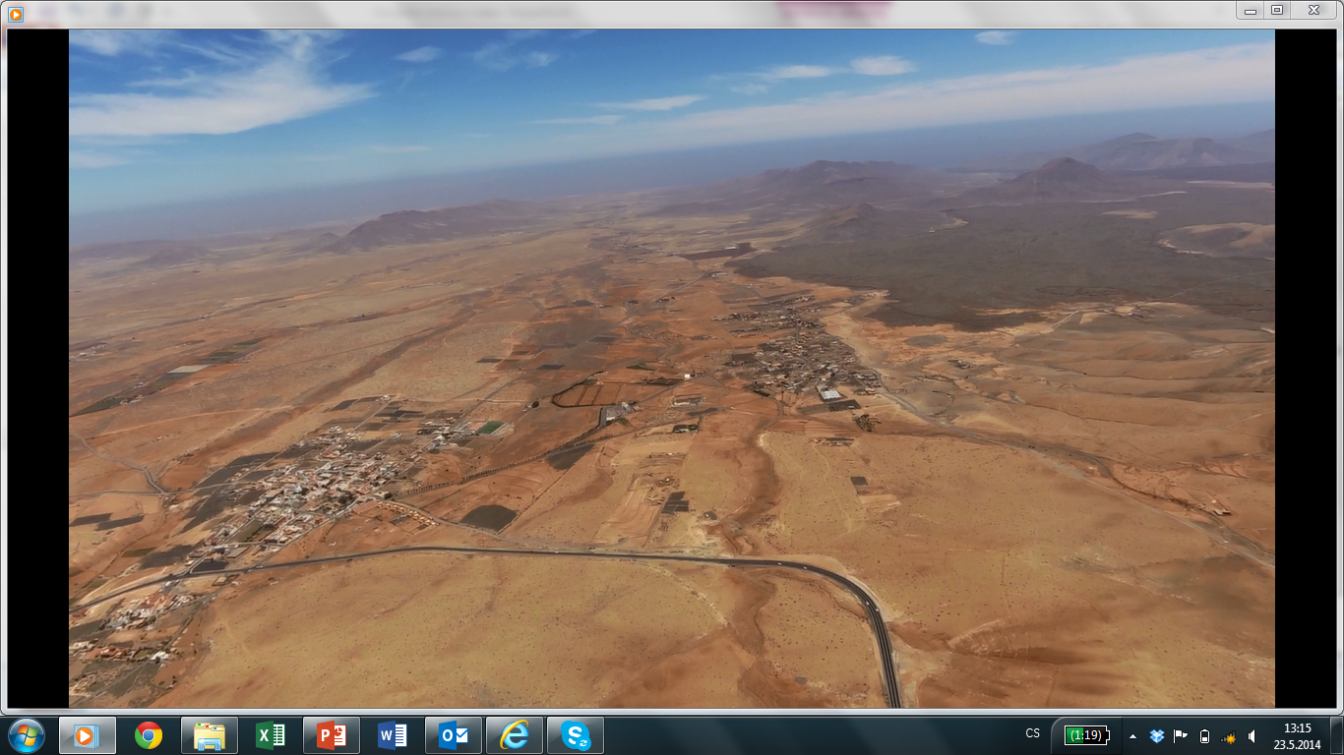

Slide 38
Tenerife Norte – Madeira Funchal
Základní info Čas letu 4H, přímá vzdálenost 254 NM
Počasí CAVOK/nízká oblačnost - TOC, protivítr cca 30 km/h který se s přibližováním k Madeiře zvyšoval. Při přistání vysoce turbulentní protivítr z úhlu cca 45 st.
Výška letu 7 500 ft
Komunikace Norte TWR/APP, Canary Control, Madeira APP/TWR
Letiště Funchal Velké dopravní letiště, AVGAS, povinný handling 150 EUR, problémy s poutáním letadla, problémy při odletu – flow!! TWR nakonec celkem ochotná.
Jiné Problémy s poutáním letadla, povinnost vyžádat slot. Na třetím místě v seznamu nejnebezpečnějších letišť.

Slide 39
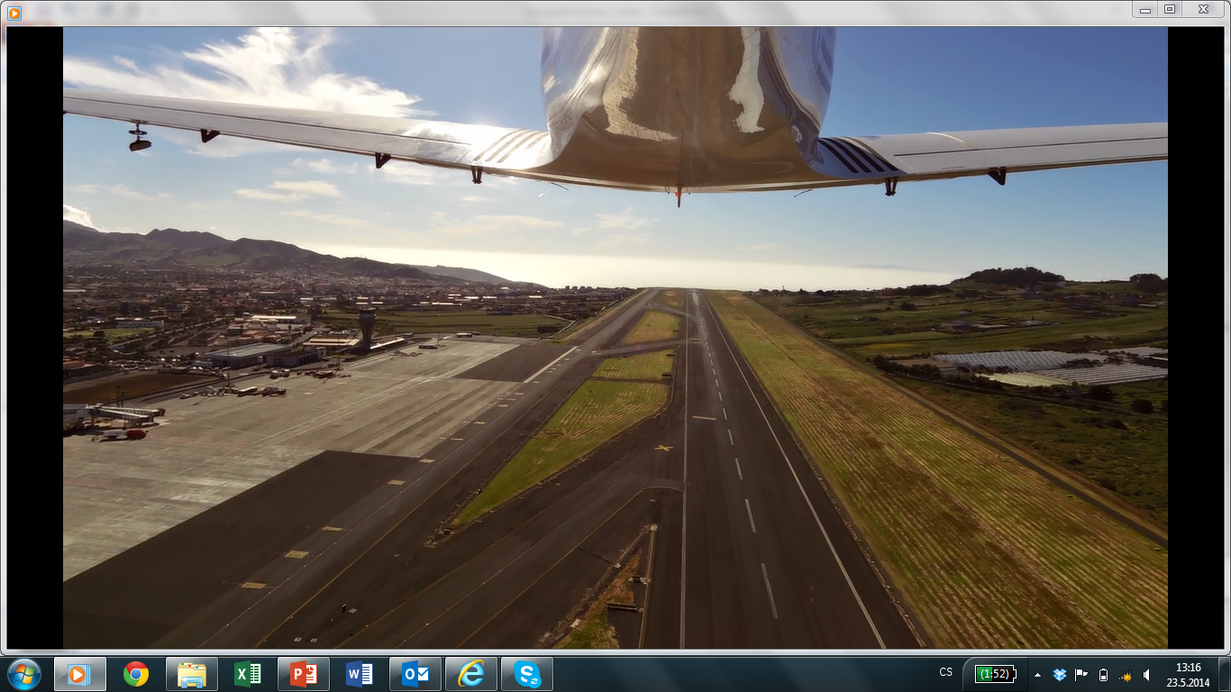

Slide 40
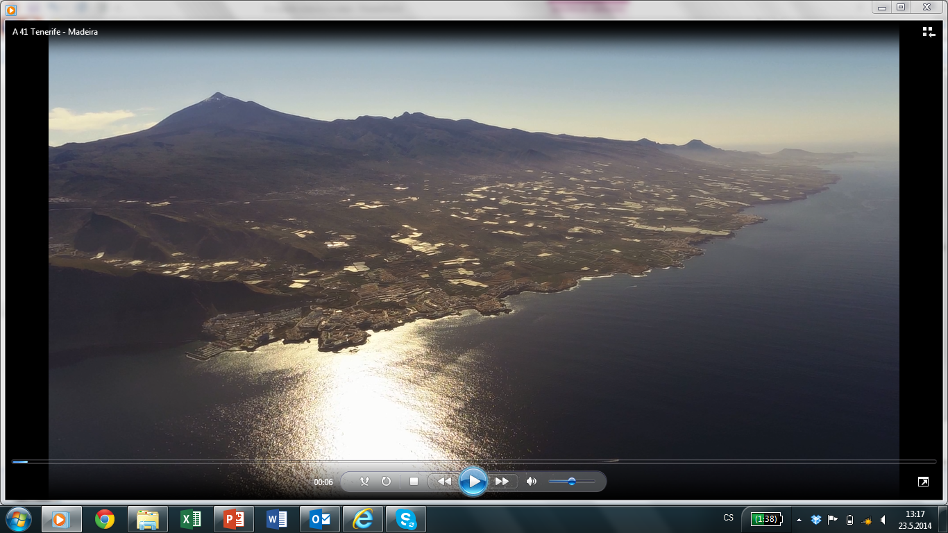

Slide 41
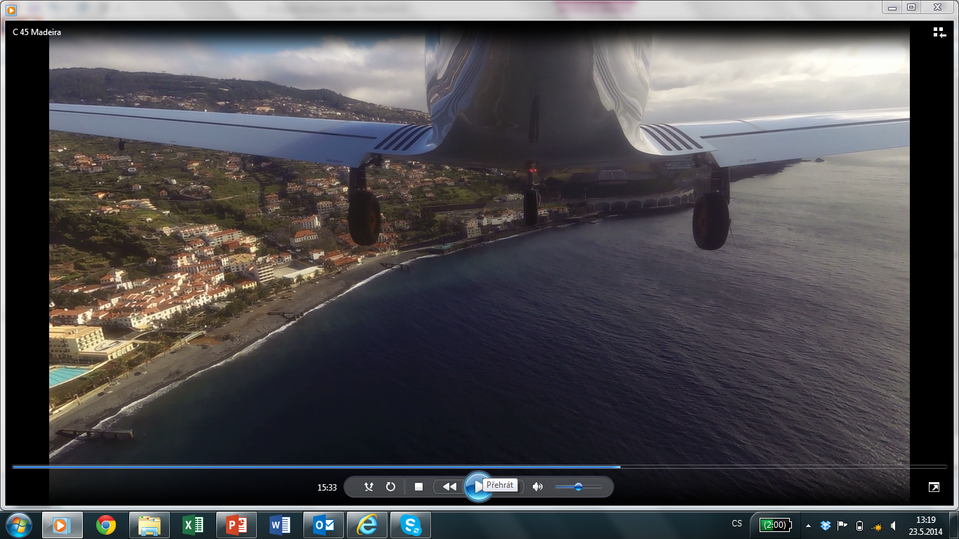

Slide 42
Madeira Funchal - Benavente
Základní info Čas letu 5H05m, přímá vzdálenost 560 NM
Počasí Souvislé mraky cca 3500 ft – TOC, protivítr cca 20 km/h, u pevniny CAVOK
Výška letu 10 500 ft
Komunikace Funchal TWR/APP, Lisbon info/radar/info, Benavente radio
Letiště Soukromá ULL plocha, zpevněné dráhy, MOGAS z kanystrů, hangár!, bez poplatků, základna portugalského distributora Dynamic WT9
Jiné Bez použitelného alternativního letiště

Slide 43
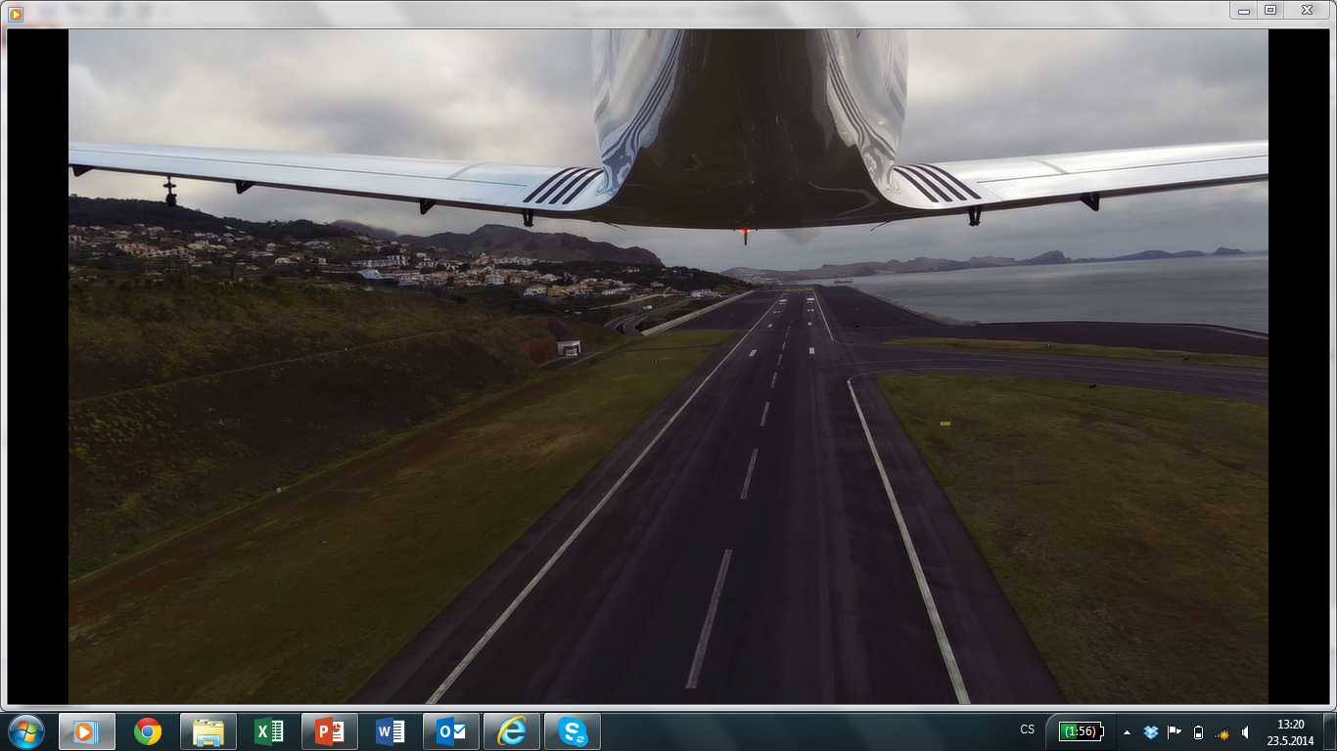

Slide 44
Benavente - Maia
Základní info Čas letu 1H35m, přímá vzdálenost 153 NM
Počasí Oblačnost ½, protivítr 30 km/h
Výška letu 1500 ft podle pobřeží
Komunikace Lisbon info, ??? Military, Oporto APP/TWR, Maia Radio
Letiště Maia Malé letiště s terminálem a betonovou drahou, bez paliva, bez poplatků, bez služeb.
Jiné Přelet stíhačky. Návrat z letu na Santiago de Compostella nevyšel kvůli počasí. Déšť, nízká oblačnost, Santiago zavřelo pro VFR – let raději nad mořem.
Základní info Čas letu 2H45m, přímá vzdálenost 266 NM

Slide 45
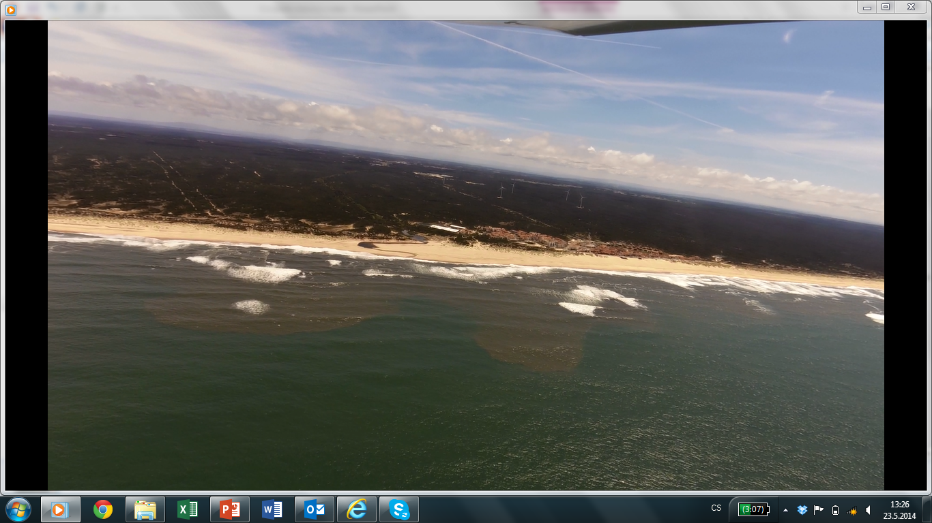

Slide 46
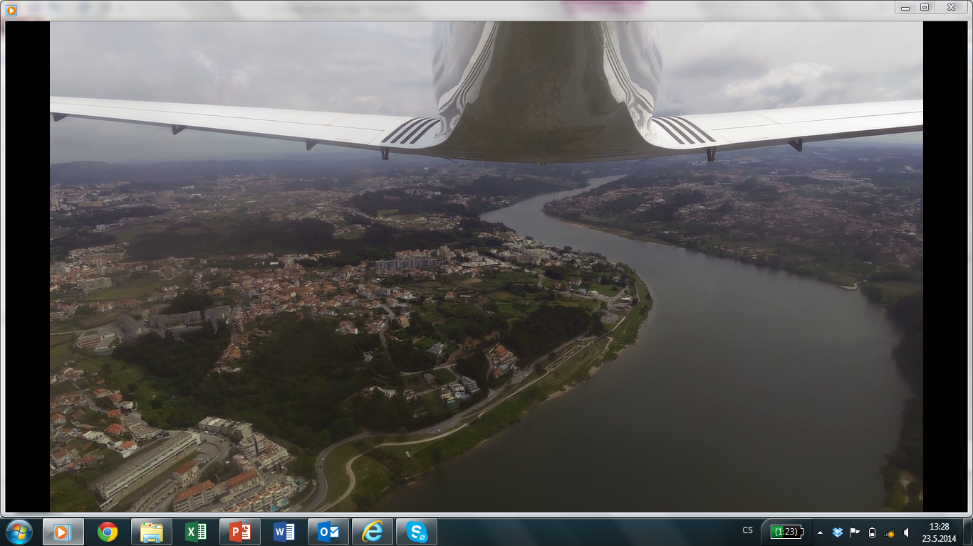

Slide 47
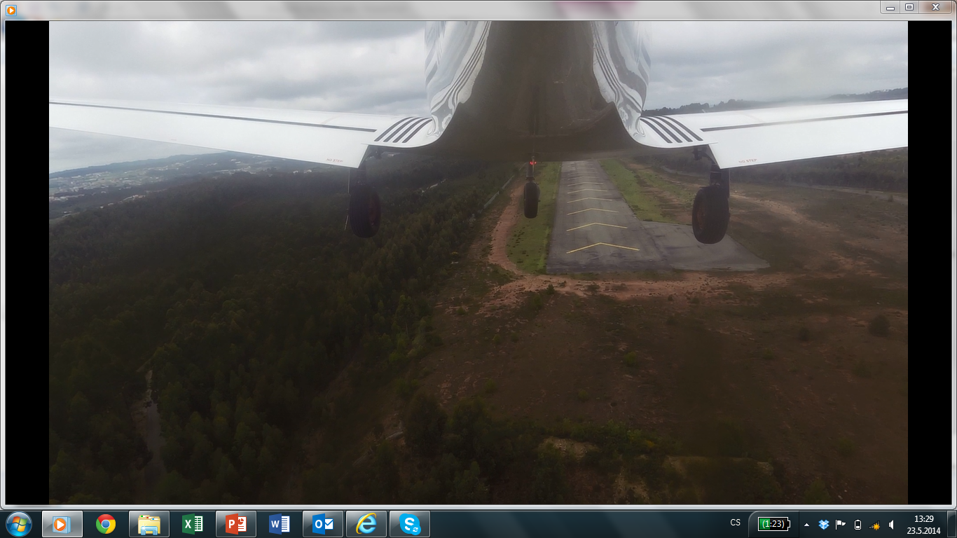

Slide 48
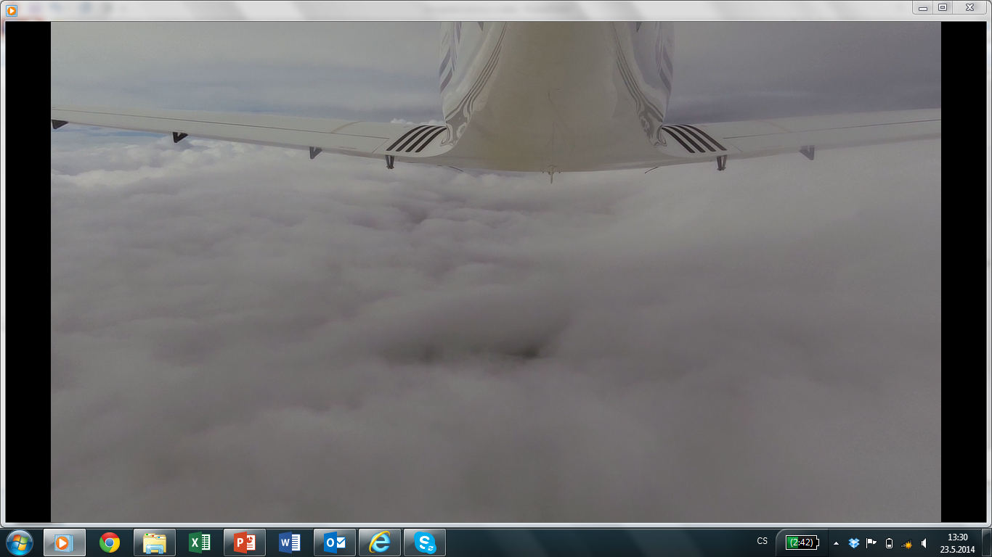

Slide 49
Maia - Biarritz
Základní info Čas letu 3H, přímá vzdálenost 336 NM
Počasí Nejdříve CAVOK, mírný protivítr, pak silná oblačnost – TOC, problém s klesáním – základna? Cestou turbulentní vítr (hory) s proměnlivým směrem
Výška letu 5500Ft
Komunikace Oporto APP, Bilbao TWR, Biarritz TWR
Letiště Biarritz Malé business letiště, Avgas, handling dobrovolný, poplatky mírné, terminál daleko – nutno přes security
Jiné Velká část letu bez komunikace - svátek

Slide 50
Biarritz – La Rochelle
Základní info Čas letu 1H20m, přímá vzdálenost 163 NM
Počasí Nízká oblačnost, omezená viditelnost, déšť, proměnlivý protivítr.
Výška letu 1 500 ft
Komunikace Biarritz TWR, Bordeaux APP, La Rochelle APP/TWR
Letiště La Rochelle Malé dopravní letiště s aeroklubem, AVGAS, parkování pro GA, nutnost háků do země
Jiné Zcela opouštěný terminál

Slide 51
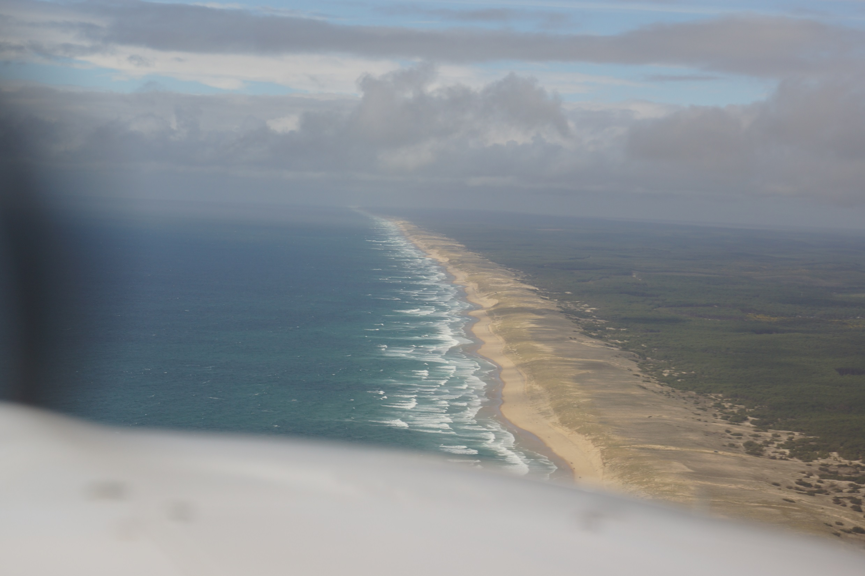

Slide 52
La Rochelle - Quiberon
Základní info Čas letu 1H50m, přímá vzdálenost 111 NM
Počasí Souvislé mraky 1500-2000 ft, let nad pobřežím/mořem, proměnlivý vítr
Výška letu 1000 - 2000 ft
Komunikace La Rochelle TWR/APP, Nantes APP, Quiberon Radio
Letiště Quiberon Malé, velmi příjemné letiště s betonovou dráhou, Avgas, mírné poplatky
Jiné Policie na radiu.

Slide 53
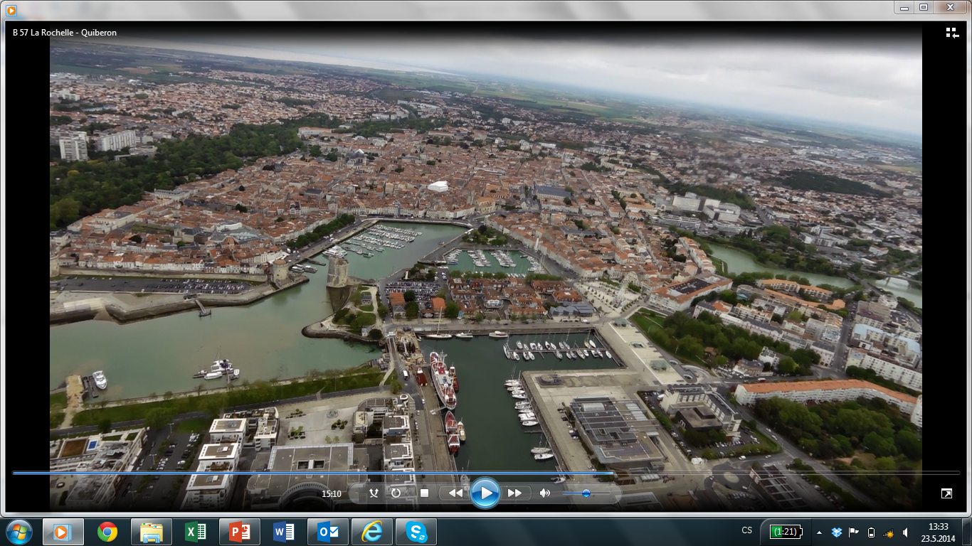

Slide 54
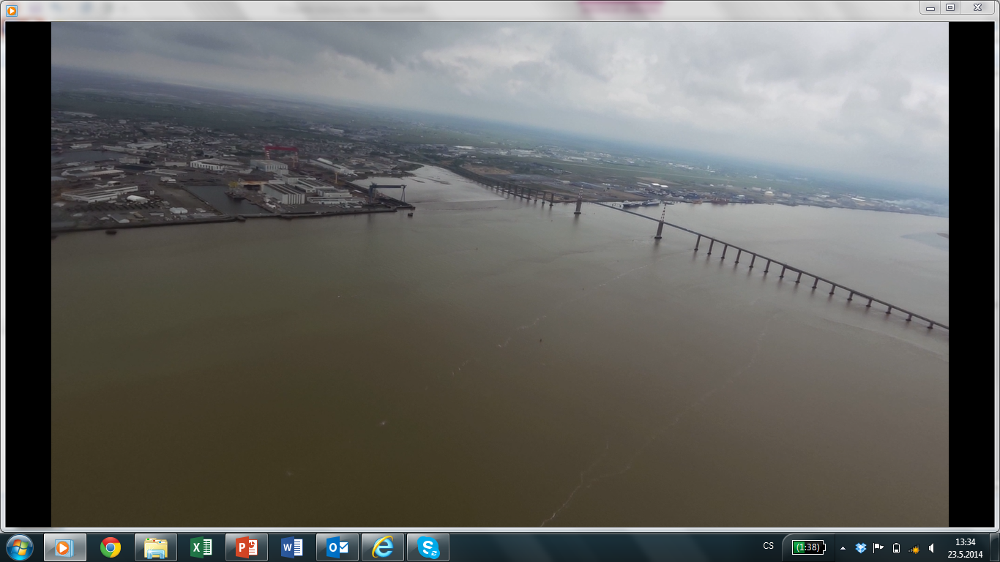

Slide 55
Quiberon - Dinard
Základní info Čas letu 1H, přímá vzdálenost 70 NM
Počasí Opar, dohlednost na limitech VFR
Výška letu 1 500 ft
Komunikace Problémy – velká část letu bez spojení
Letiště Malé dopravní letiště, špatná organizace – klíč k AVGAS na druhé straně, nutnost pěšky 3x cca 1,5 km
Jiné

Slide 56
Dinard - Haguenau
Základní info Čas letu 5H30m, přímá vzdálenost 392 NM
Počasí Oblačnost 4/8, silný proměnlivý protivítr, místy extrémní turbulence
Výška letu 1500/3500 ft
Komunikace Řada stanovišť. Zejména kolem Paříže časté střídání. Dvakrát ztráta spojení na delší dobu.
Letiště Malé neřízené sportovní letiště. Bez poplatků, AVGAS, přátelské. Problém s komunikací v AJ. Chaos na přistání.
Jiné Velmi vyčerpávající let.

Slide 57
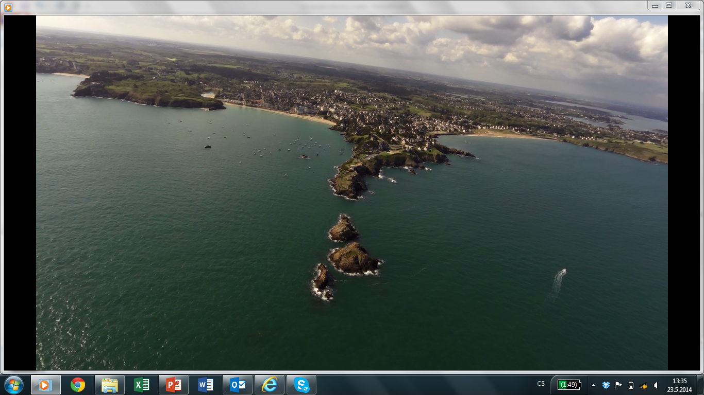

Slide 58
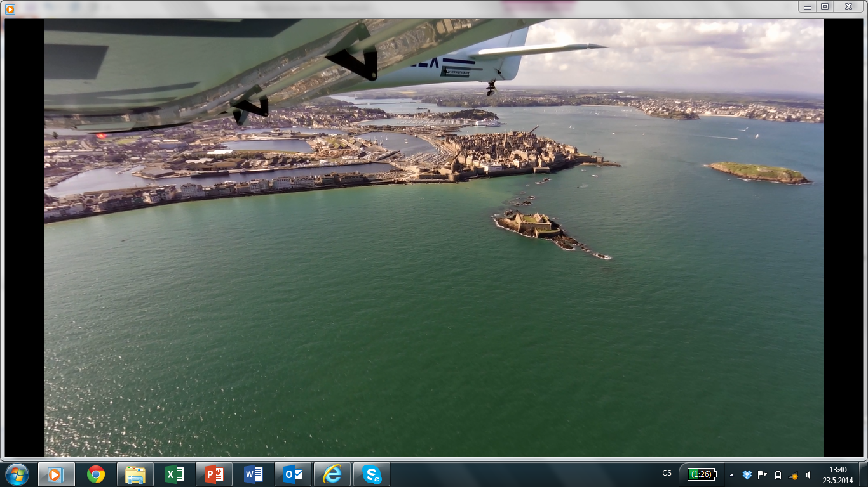

Slide 59
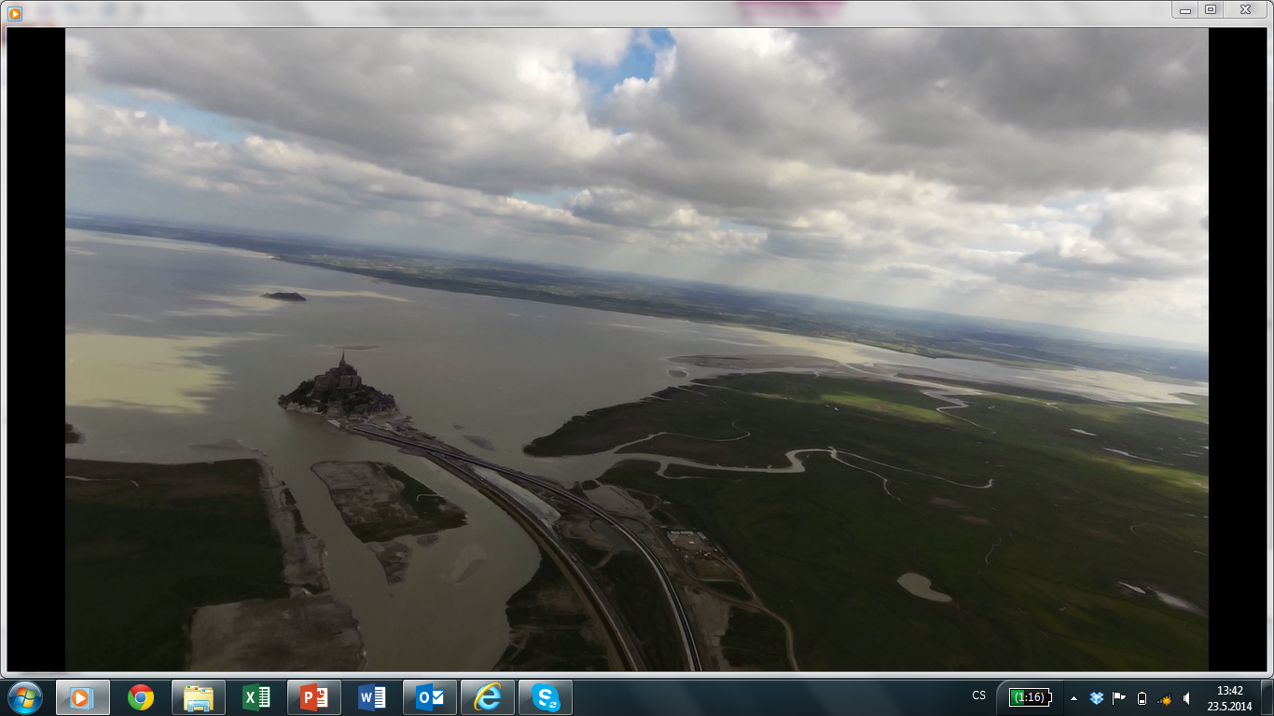

Slide 60
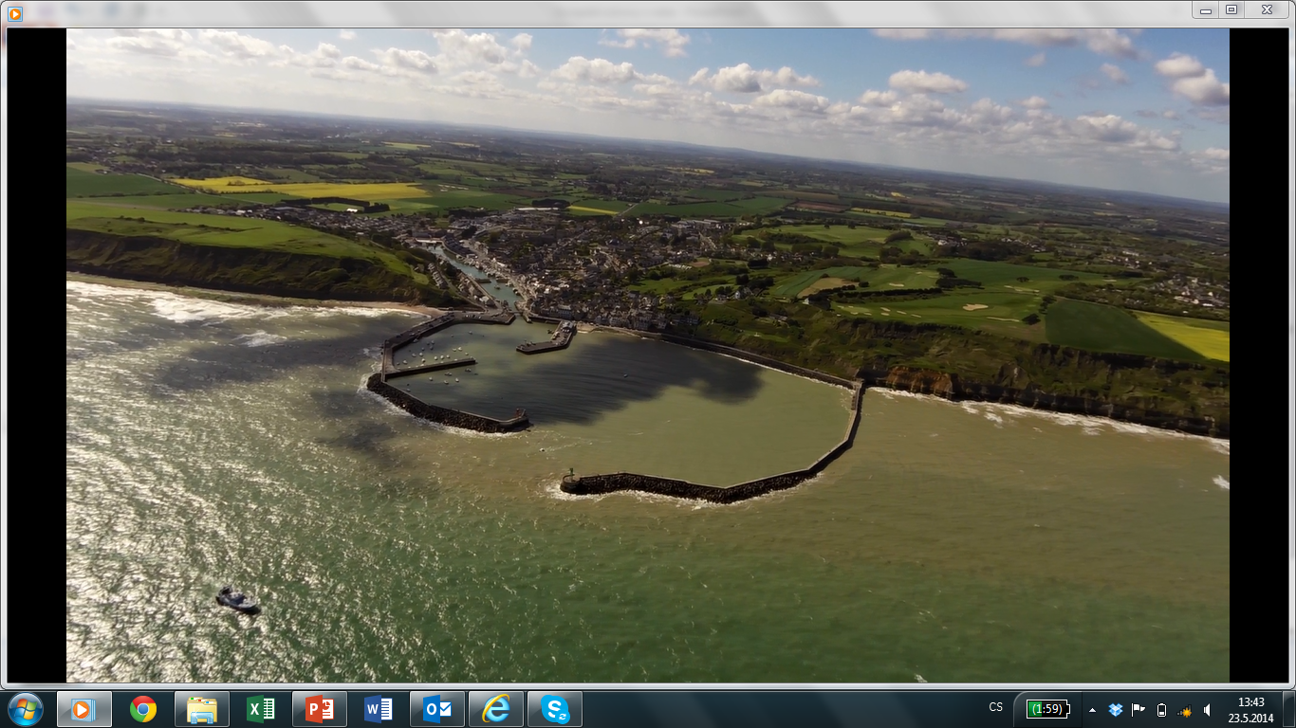

Slide 61
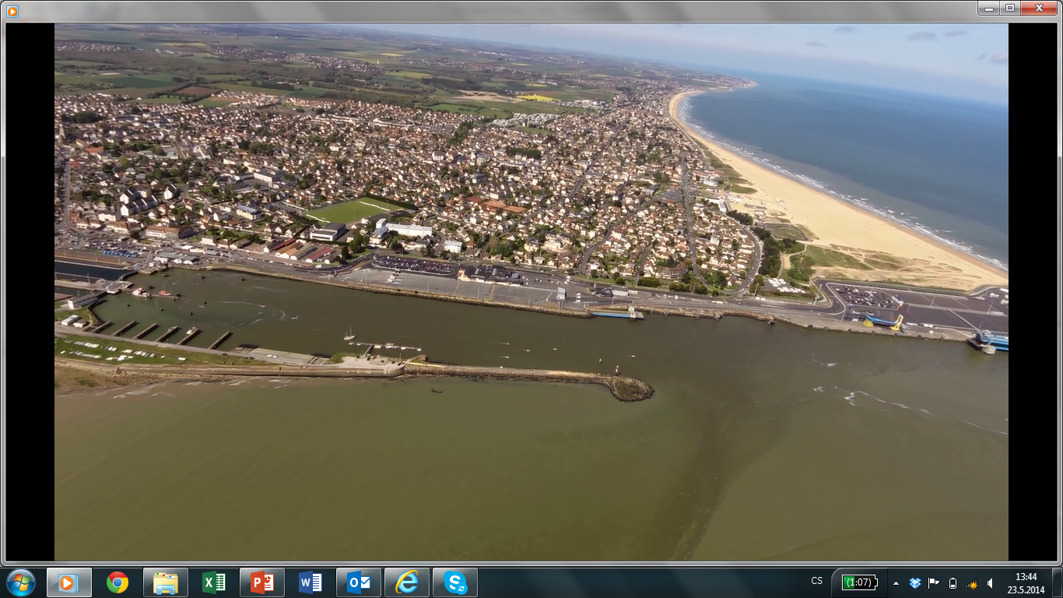

Slide 62
Haguenau - Příbram
Základní info Čas letu 2H35m, přímá vzdálenost 252 NM
Počasí CAVOK, mírný protivítr
Výška letu 5 500 ft mimo TMA Stutgart/Norimberk
Komunikace Haguenau radio, Strasbourg Radar, Langen info, Mnichov info, Praha info, Příbram radio
Letiště Příbram Přívětivé sportovní letiště, MOGAS/AVGAS, poplatky mírné, dráha betonová
Jiné Dávají tu dort a pohoštění při příletu

Slide 63
Všeobecné poznatky z cest
Větrná letiště
Bez klapek, strmé klesání, větší rychlost, americké dosednutí na jedno kolo
Velká letiště
Pokud možno prostudovat schéma pojížděcích drah
Pokud je nejistota, nebát se vyžádat „progressive instructions“ pro pojíždění
Nízká viditelnost
TOC bezpečnější než plížení se nad terénem, dobré mít maximum paliva
Let nad hladinou moře bezpečnější než nad pobřežím
Let nad pobřežím
Nelétat přímo nad pláží v zaokrouhlených výškách (1000/1500 ft)
Organizace věcí v kokpitu
Vše ukládat vždy na stejné místo
Záchranné prostředky v dosahu
Jak s letadlem přes noc
Mít poutací lana a háky do trávy
Zásadně poutat a nenechat se odradit

Slide 64
Všeobecné poznatky
Méně obvyklá meteo nebezpečí
Námraza – pozor na sezónu, výšku letu, mraky
Pozor na bouřky skryté v běžné oblačnosti
Komunikace
Bez ohledu na to, zda mám podaný FPL nebo ne, být stále ve spojení
Problémy autopilota
Při velké turbulenci létat raději ručně
Volba letiště
Velikost, palivo, cena/handling, složitost
Časová plánování letů
Plán max 4 letové hodiny na den, po 5-6 dnech den klidu
Doklady a dokumenty
Kromě originálů je dobré mít kopie a ty dávat zájemcům
Nezapomenout si brát osobní doklady vždy s sebou, na letištích je obvykle chtějí při návratu vidět
Mapy a navigace
Je dobré mít elektronické i papírové – nikde není všechno
Palivo
Tankuji všude, kde to jde.

Slide 65
Přistání na vodu
Vystřelovací padák není vhodný – přistát na vodu podél vln
Pootevřít a zajistit kabinu proti zaklapnutí/zkřížení
Vodotěsně uložená vysílačka/satelitní telefon
Vesta
Záchranný člun
V rámci plánování letu vyhodnotit teplotu vody – v nízké neopren

Slide 66
Díky za pozornost
www.prusa.org
Facebook: Prusa Jiri

